Slide 1
ΠΕΤΡΟΛΟΓΙΑ ΜΑΓΜΑΤΙΚΩΝ & ΜΕΤΑΜΟΡΦΩΜΕΝΩΝ ΠΕΤΡΩΜΑΤΩΝ
Ενότητα 2: Πετρολογία Μεταμορφωμένων Πετρωμάτων
Ιωάννης Ηλιόπουλος
Σχολή Θετικών Επιστημών
Τμήμα Γεωλογίας

Slide 2
ΕΙΣΑΓΩΓΙΚΕΣ ΕΝΝΟΙΕΣ ΠΑΡΑΓΟΝΤΕΣ ΜΕΤΑΜΟΡΦΩΣΗΣ

Slide 3
Άλλες κατηγορίες μεταμόρφωσης
Μεταμόρφωση ωκεάνειου πυθμένα
0,5-2 km: Επιφανειακή βασαλτική στοιβάδα
>2 km: απομαγνητισμένη στοιβάδα → μεταμορφωμένα πετρώματα
Κυρίως βασαλτικής και υπερβασικής σύστασης
Όμως: Τ ωκεάνειου φλοιού σχετικά χαμηλή για να προκαλέσει μεταμορφική ανακρυστάλλωση

Slide 4
Άλλες κατηγορίες μεταμόρφωσης
Μεταμόρφωση ωκεάνειου πυθμένα
0,5-2 km: Επιφανειακή βασαλτική στοιβάδα
>2 km: απομαγνητισμένη στοιβάδα → μεταμορφωμένα πετρώματα
Κυρίως βασαλτικής και υπερβασικής σύστασης
Όμως: Τ ωκεάνειου φλοιού σχετικά χαμηλή για να προκαλέσει μεταμορφική ανακρυστάλλωση
Συμβαίνει κάτω από τα υψώματα των μεσοωκεάνειων ράχεων όπου η γεωθερμική βαθμίδα είναι σχετική υψηλή.

Slide 5
Άλλες κατηγορίες μεταμόρφωσης
Μεταμόρφωση ενταφιασμού (Burial)
Προτάθηκε από τον Coombs (1961)
Για να περιγράψει πετρώματα που έχουν υποστεί μερική ή ολική ορυκτολογική και ιστολογική αναδιοργάνωση χωρίς να συνδέονται με μαγματικές διεισδύσεις ή με τεκτονικές διεργασίες
Μια ορυκτολογική παραγένεση μπορεί να σχηματισθεί σε σημαντικά διαφορετικά βάθη σε διαφορετικές περιοχές → σημαντικότερη η επίδραση της Τ παρά της P

Slide 6
Άλλες κατηγορίες μεταμόρφωσης
Μεταμόρφωση ενταφιασμού (Burial)
Απαντάται συχνά σε περιοχές παχέων ηφαιστειοκλαστικών σειρών αλλά και σε περιοχές με αργιλικά ιζήματα
Οι μητρικοί ιστοί συνήθως διατηρούνται γιατί η γένεση των νέων ορυκτών γίνεται κυρίως μέσα στους προϋπάρχοντες κρυστάλλους
Σε ιδιαίτερα παχιές ιζηματογενείς σειρές μπορεί να παρατηρηθεί και ζώνωση στις παραγενέσεις
Τυπικές περιοχές: Νότιος Νέα Ζηλανδία, κόλπος της Βεγγάλης, κόλπος του Μεξικού

Slide 7
Το δέλτα του ποταμού Γάγγη

Slide 8
Άλλες κατηγορίες μεταμόρφωσης
Μεταμόρφωση ενταφιασμού (Burial)
Bengal Fan → πάχος ιζηματων > 22 km
Extrap. (18-22ºC/km) → 250-300ºC at the base (P ~ 0.6 GPa)
Τα παθητικά περιθώρια συχνά μεταπίπτουν σε ενεργά
Έτσι περιοχές μεταμόρφωσης ενταφιασμού μετατρέπονται σε περιοχές ορογενετικής καθολικής μεταμόρφωσης

Slide 9
Άλλες κατηγορίες μεταμόρφωσης
Μεταμόρφωση από πρόσκρουση μετεωριτών
Δημιουργείται από έναν πολύ σύντομο παλμό δυναμικής πίεσης.
Εμφανίζεται σε περιοχές πρόσκρουσης μετεωριτών, πυρηνικών ή χημικών εκρήξεων, και σε πειράματα για δημιουργία κρατήρων
P, T, τάσεις, ψύξη επιδεικνύουν διαφορές τάξης μεγέθους σε σχέση με τις ενδογενείς διαδικασίες
Οι τάσεις που αναπτύσσονται είναι 5 φορές μεγαλύτερες από εκείνες σε ένα ισχυρό σεισμό.

Slide 10
Άλλες κατηγορίες μεταμόρφωσης
Μεταμόρφωση από πρόσκρουση μετεωριτών
Διαρκούν όμως μερικά μόνο δευτερόλεπτα
Δημιουργούν χαρακτηριστικά ορυκτά (στισοβίτης, διαμάντι)
Αρχικά ορυκτά συμπιέζονται έως και στο μισό του όγκου τους σε πιέσεις ~100GPa
Αποτελέσματα και διεργασίες: παραμόρφωση, μετατροπή φάσεων, διάλυση, τήξη και εξάχνωση.

Slide 11
Που γίνεται η μεταμόρφωση;
Κυρίως σε περιοχές παχιάς ιζηματογένεσης σε ηπειρωτικά περιθώρια.
Αύξηση P λόγω υπερκείμενων και Τ λόγω θερμικής ροής από τον μανδύα (40%) και από τη διάσπαση ραδιενεργών ορυκτών (60%).
P εξαρτώνται από το ρυθμό ιζηματογένεσης και ηφαιστειότητας και τη χρονική διάρκεια της συσσώρευσης.
Η Θερμική ροή από το μανδύα εξαρτάται από την άμεση διάδοση της Τ μέσω των πετρωμάτων.
U, Th και Κ⁴⁰ πιο άφθονα στα φελσικά πετρώματα.

Slide 12
Επίδραση συνθηκών περιβάλλοντος στα ορυκτά ενός πετρώματος

Slide 13
Παράγοντες Μεταμόρφωσης
Ένα μεταμορφωμένο πέτρωμα σχηματίζεται από μια σειρά αντιδράσεων μεταξύ των ορυκτών του μητρικού πετρώματος
Όσο αυξάνεται η Τ τόσο θα ελαττώνεται το ποσό του CO₂ και του H₂O που μπορεί να συμμετέχει στη δομή των νέων ορυκτών
Κατά τη μεταμόρφωση θα υπάρχει πάντα μια ρευστή φάση που θα αποτελείται από πτητικά συστατικά
Παρουσία ρευστή φάσης διευκολύνει τον βαθμό κρυστάλλωσης . Αδύνατες μερικές αντιδράσεις χωρίς την παρουσία H₂O

Slide 14
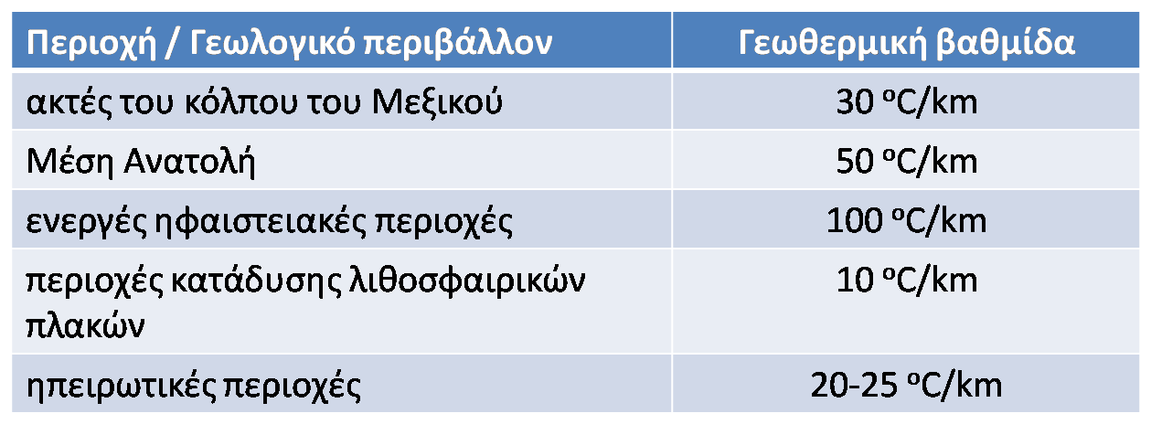
Παράγοντες Μεταμόρφωσης
Θερμοκρασία
Όρια T : 250 – 750 ^{ο}C
Γεωθερμική βαθμίδα διαφέρει από περιοχή σε περιοχή του φλοιού αλλά και μεταξύ χρονικών περιόδων

Slide 15
Παράγοντες Μεταμόρφωσης
Θερμοκρασία
Βασικός παράγοντας γιατί ρυθμίζει την πορεία των αντιδράσεων
Αύξηση της Τ ευνοεί το σκέλος της αντίδρασης με τη μεγαλύτερη εντροπία
(μοσχοβίτης) (σανίδινο) (κορούνδιο)
Εξήγηση της προοδευτικής αφυδάτωσης με την αύξηση της Τ
KAl₃Si₃O₁₀ (OH)₂ ↔ KAlSi₃O₈ + Al₂O₃ + H₂O
SiO₂↔ SiO₂
(Χαλαζίας) (τριδυμίτης)
V=22,7 cc/mole V=26,5 cc/mole
Χαμηλή Τ υψηλή Τ

Slide 16
Παράγοντες Μεταμόρφωσης
Πίεση
Τα διάφορα είδη δυνάμεων που επενεργούν στις επιφάνειες των πετρωμάτων
Καθολική μεταμόρφωση: 2-8 kbar
Σημαντικότερη η P_{L} (πίεση φορτίου)
Γεωβαρομετρικη βαθμίδα: 250-300 bars/km (ανάλογα με την πυκνότητα των υπερκείμενων στρωμάτων)
Μέση Γ.Β. 285 bars/km → 20 km 5,5-6,0 kbs 35 km 10 kbs
Υδροστατικός χαρακτήρας

Slide 17
Παράγοντες Μεταμόρφωσης
Πίεση
Στις περισσότερες συνθήκες μεταμόρφωσης τα πτητικά συστατικά → ρευστή αέριο φάση
P_{f} = P_{L}
Αύξηση της Τ → Η₂Ο και CO₂ → P_{f} > P_{L}

Slide 18
Παράγοντες Μεταμόρφωσης
Πίεση
Αντίθετη η επίδρασή της στις αντιδράσεις από ότι για την Τ. Ευνοεί δημιουργία φάσεων με μικρό V.
Π.χ. σε μεταπηλιτικά πετρώματα
Οι μεταμορφικές αντιδράσεις που εκλύουν H₂O και CO₂ εξαρτώνται πολύ από την P.
Al₂SiO₅ ↔ Al₂SiO₅
(σιλλιμανίτης) (κυανίτης)

Slide 19
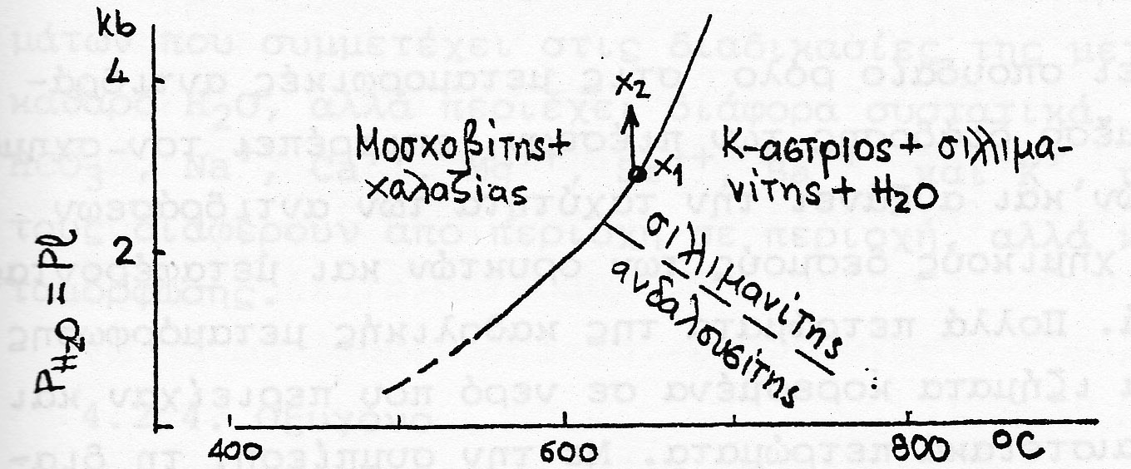
Παράγοντες Μεταμόρφωσης
Πίεση
Οι μεταμορφικές αντιδράσεις που εκλύουν H₂O και CO₂ εξαρτώνται πολύ από την P
KAl₃Si₃O₁₀(OH)₂ + SiO₂ ↔ KAlSi₃O₈+ Al₂SiO₅ + H₂O
Μοσχοβίτης + χαλαζίας ↔ Κ- άστριος+ σιλλιμανίτης + H₂O

Slide 20
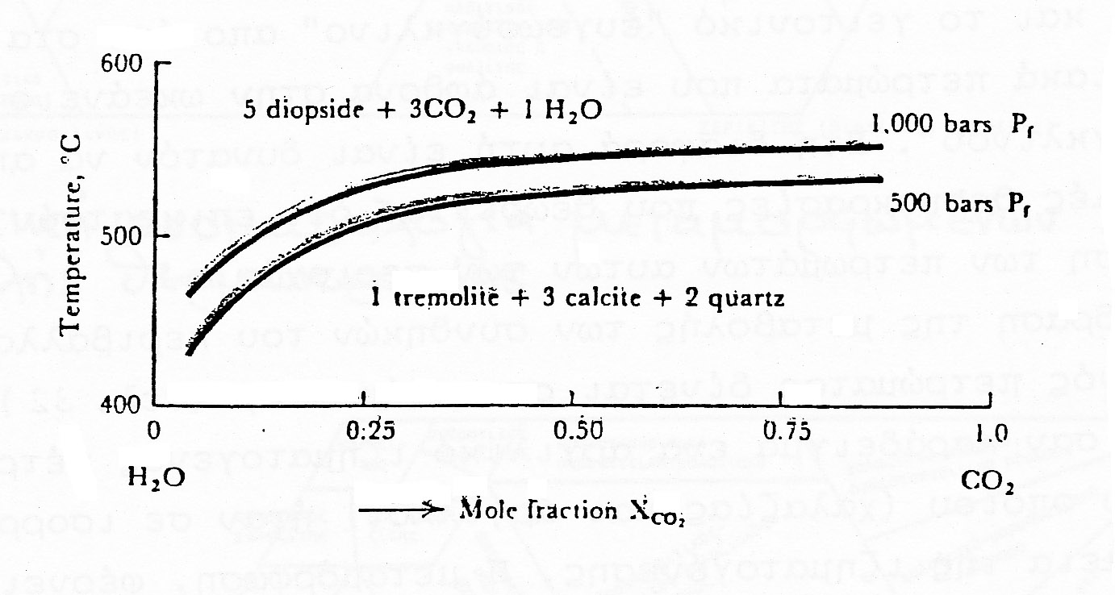
Παράγοντες Μεταμόρφωσης
Πίεση
Εφόσον συνυπάρχουν CO₂ και H₂O προτιμότερα τα διαγράμματα Τ – Χ_{co2}

Slide 21
Παράγοντες Μεταμόρφωσης
Νερό
Δρα σαν μέσο διάδοσης των πιέσεων
Επιτρέπει τον σχηματισμό των ένυδρων ορυκτών
Αυξάνει την ταχύτητα των αντιδράσεων (καταστρέφοντας τους χημικούς δεσμούς των ορυκτών και μεταφέροντας τα χημικά συστατικά)
Καθολική μεταμόρφωση: Τα ιζήματα παραμένουν κορεσμένα καθόλη τη διάρκεια της μεταμόρφωσης, ενώ τα ηφαστειακά πετρώματα μπορεί να κορεστούν μόνο στους υψηλότερους βαθμούς
Μεταμόρφωση επαφής: αρχικά όλα ήδη ακόρεστα
Cl⁻, SO₄⁻⁻, HCO₃⁻, Na⁺, Ca⁺⁺, Mg⁺⁺, Sr⁺⁺, Ba⁺⁺, K⁺

Slide 22
Παράγοντες Μεταμόρφωσης
Οξυγόνο
Δεν θεωρείται ως κύρια φάση όμως ο ρόλος του στο σχη/σμό των διαφόρων ορυκτών είναι μεγάλος.
Υψηλή P_{O2} : Fe²⁺→ Fe³⁺
Fe³⁺ αδυνατεί να μπει στα περισσότερα Fe-Mg πυριτικά ορυκτά (βιοτίτης, αλμανδίνης, κορδιερίτης)
Μπορεί να φιλοξενηθεί μόνο σε λίγα ορυκτά: Fe²⁺O.Fe₂³⁺O₃, Ca₂(Fe³⁺Al)₂OSiO₄Si₂O₇OH, Ca₃Fe₂³⁺Si₃O₁₂
Τα ορυκτά υποχρεώνονται να γίνουν πλουσιότερα σε Mg

Slide 23
Τέλος Ενότητας

Slide 24
Χρηματοδότηση
Το παρόν εκπαιδευτικό υλικό έχει αναπτυχθεί στo πλαίσιo του εκπαιδευτικού έργου του διδάσκοντα.
Το έργο «Ανοικτά Ακαδημαϊκά Μαθήματα στο Πανεπιστήμιο Πατρών» έχει χρηματοδοτήσει μόνο την αναδιαμόρφωση του εκπαιδευτικού υλικού.
Το έργο υλοποιείται στο πλαίσιο του Επιχειρησιακού Προγράμματος «Εκπαίδευση και Δια Βίου Μάθηση» και συγχρηματοδοτείται από την Ευρωπαϊκή Ένωση (Ευρωπαϊκό Κοινωνικό Ταμείο) και από εθνικούς πόρους.

Slide 25
Σημειώματα

Slide 26
Σημείωμα Ιστορικού Εκδόσεων Έργου
Το παρόν έργο αποτελεί την έκδοση 1.0 2015

Slide 27
Σημείωμα Αναφοράς
Copyright Πανεπιστήμιο Πατρών, Ιωάννης Ηλιόπουλος (Επίκουρος Καθηγητής) . «Πετρολογία Μαγματικών και Μεταμορφωμένων Πετρωμάτων. Πετρολογία Μαγματικών Πετρωμάτων». Έκδοση: 1.0. Πάτρα 2015. Διαθέσιμο από τη δικτυακή διεύθυνση: https://eclass.upatras.gr/courses/GEO308/.

Slide 28
Σημείωμα Αδειοδότησης
Το παρόν υλικό διατίθεται με τους όρους της άδειας χρήσης Creative Commons Αναφορά, Μη Εμπορική Χρήση Παρόμοια Διανομή 4.0 [1] ή μεταγενέστερη, Διεθνής Έκδοση. Εξαιρούνται τα αυτοτελή έργα τρίτων π.χ. φωτογραφίες, διαγράμματα κ.λ.π., τα οποία εμπεριέχονται σε αυτό και τα οποία αναφέρονται μαζί με τους όρους χρήσης τους στο «Σημείωμα Χρήσης Έργων Τρίτων».
[Η άδεια αυτή ανήκει στις άδειες που ακολουθούν τις προδιαγραφές του Oρισμού Ανοικτής Γνώσης [2], είναι ανοικτό πολιτιστικό έργο [3] και για το λόγο αυτό αποτελεί ανοικτό περιεχόμενο [4].
[1] http://creativecommons.org/licenses/by-sa/4.0/
[2] http://opendefinition.org/okd/ellinika/
[3] http://freedomdefined.org/Definition/El
[4] http://opendefinition.org/buttons/

Slide 29
Διατήρηση Σημειωμάτων
Οποιαδήποτε αναπαραγωγή ή διασκευή του υλικού θα πρέπει να συμπεριλαμβάνει:
το Σημείωμα Αναφοράς
το Σημείωμα Αδειοδότησης
τη δήλωση Διατήρησης Σημειωμάτων
το Σημείωμα Χρήσης Έργων Τρίτων (εφόσον υπάρχει)
μαζί με τους συνοδευόμενους υπερσυνδέσμους.

Slide 30
Σημείωμα Χρήσης Έργων Τρίτων (1/3)
Το Έργο αυτό κάνει χρήση των ακόλουθων έργων:
Εικόνες/Σχήματα/Διαγράμματα/Φωτογραφίες
Εικόνα 1: <https://pixabay.com/en/gorge-of-the-organ-pipes-basalt-518169/>
Εικόνα 5: <από Καταγάς 2012, Πετρολογία Μεταμορφωμένων, Πανεπιστημικές Σημειώσεις, Πανεπιστήμιο Πατρών>
Εικόνα 7: < από Καταγάς 2012, Πετρολογία Μεταμορφωμένων, Πανεπιστημικές Σημειώσεις, Πανεπιστήμιο Πατρών >
Εικόνα 9: < από Καταγάς 2012, Πετρολογία Μεταμορφωμένων, Πανεπιστημικές Σημειώσεις, Πανεπιστήμιο Πατρών >

Slide 31
Σημείωμα Χρήσης Έργων Τρίτων (2/3)
Το Έργο αυτό κάνει χρήση των ακόλουθων έργων:
Εικόνες/Σχήματα/Διαγράμματα/Φωτογραφίες
Εικόνα 10: < https://commons.wikimedia.org/wiki/File:Scotland_metamorphic_zones_EN.svg >
Εικόνα 11: < https://commons.wikimedia.org/wiki/File:Scotland_metamorphic_zones_EN.svg >
Εικόνα 12: < https://commons.wikimedia.org/wiki/File:Ganges_River_Delta,_Bangladesh,_India.jpg>
Εικόνα 13: < από Καταγάς 2012, Πετρολογία Μεταμορφωμένων, Πανεπιστημιακές Σημειώσεις, Πανεπιστήμιο Πατρών >

Slide 32
Σημείωμα Χρήσης Έργων Τρίτων (3/3)
Το Έργο αυτό κάνει χρήση των ακόλουθων έργων:
Εικόνες/Σχήματα/Διαγράμματα/Φωτογραφίες
Εικόνα 14: < από Καταγάς 2012, Πετρολογία Μεταμορφωμένων, Πανεπιστημιακές Σημειώσεις, Πανεπιστήμιο Πατρών >
Εικόνα 15: < από Καταγάς 2012, Πετρολογία Μεταμορφωμένων, Πανεπιστημιακές Σημειώσεις, Πανεπιστήμιο Πατρών >
Όλες οι εικόνες που δεν έχουν αναφορά προέρχονται από το προσωπικό αρχείο του διδάσκοντα.

